Slide 1
Cyclines Imidazolés Association de Sulfamides Polypeptides Furanes Phénicolés Macrolides Fidaxomycine
UEL ATB N°4
14/3/24
Dr S. Alfandari
Dr A. Boucher
www.gilar.org

Slide 2
Menu 1ère partie
Pré test
Cours
Post test
Cas clinique
Cyclines
Doxycycline
Minocycline
Tigécycline
Imidazolés
Métronidazole
Albendazole
Sulfamides
Cotrimoxazole
Sulfadiazine
Nitrofurantoines
Furadantine
Phénicolés
Thiamphénicol
Polypeptides
Colistine

Slide 3
Point commun de la 1ère partie:
Des molécules plus vieilles que vos grands parents
Qui étaient des produits de niche
Que l’on redécouvre avec l’explosion de la résistance aux antibiotiques et le besoin d’améliorer le bon usage des ATB

Slide 4
Pré test

Slide 5
1 Quelles molécules ont une bonne activité sur les entérobactéries ?
Colistine
Thiamphénicol
Doxycycline
Métronidazole
Furadantine

Slide 6
2 Quelles molécules ont une bonne activité sur les cocci à Gram positif ?
Thiamphénicol
Métronidazole
Tigécycline
Colistine
Cotrimoxazole

Slide 7
3 Quelles molécules sont autorisées sans réserve au 1ertrimestre de la grossesse ?
Thiamphénicol
Métronidazole
Tigécycline
Colistine
Cotrimoxazole

Slide 8
4 Quelles molécules ont aussi une activité anti parasitaire ?
Colistine
Doxycycline
Métronidazole
Cotrimoxazole
Furadantine

Slide 9
5 Quelles molécules sont bactéricides ?
Cyclines
Phénicoles
Imidazolés
Sulfamides
Polypeptides

Slide 10
6 Quelles molécules ont une bonne diffusion tissulaire ?
Cyclines
Phénicolés
Imidazolés
Cotrimoxazole
Polypeptides

Slide 11
7 Quelles molécules ont une bonne diffusion urinaire?
Doxycycline
Furadantine
Triméthoprime
Thiophénicol
Colistine

Slide 12
Cyclines Imidazolés Sulfamides Furanes Phénicolés Colistine
Mode d’action
Spectre anti-bactérien utile
Eléments de pharmacocinétique/pharmacodynamie
Principales indications.

Slide 13
Cyclines
Cyclines
Doxycycline
Minocycline
Limécycline
Tetracycline (utilisée uniquement comme anti HP dans pylera ®)
Déméclocycline (utilisée uniquement comme anti ADH)
Glycylcyclines
Tigécycline
Eravacycline (AMM UE, pas commercialisée en France)

Slide 14
Mécanisme d’action
Découvertes en 1948
1ère commercialisation en 1955
Inhibition de la synthèse protéique par fixation sur le ribosome bactérien (sous unité 30 S)
Bactériostatiques

Slide 15
Spectre anti-bactérien
Doxycycline/minocycline
Intracellulaires: Mycoplasma, Chlamydiae, Brucella, Rickettsia, Coxiella
Autres: Borrelia, Pasteurella, Francisella, Leptospira, Vibrio, Yersinia, Nocardia, C. acnes, B. anthracis, M. leprae, Nocardia, Haemophilus
P. falciparum
Parfois: S. aureus, Enterobacteriacae
Tigécycline
CG+: staphylocoques, streptocoques (sauf pneumocoque, variable), entérocoques
BGN: entérobactéries, mais pas Pseudomonas
Anaérobies

Slide 16
Pharmacocinétique
Doxycycline (PO/IV) et minocycline (PO):
Bonne absorption digestive
Diminuée par calcium et anti-acides
Demi vie: 18h
Diffusion:
Bonne: tous tissus
Moyenne: LCS
Tigécycline: IV
Diffusion:
Bonne: poumon, peau, os
Médiocre: LCS, sang

Slide 17
Indications: doxy/mino
Première intention:
IGH et UNG
Brucellose
Rickettsioses
Lyme
Coxiella (fièvre Q)
2ème intention
Syphilis
Leptospirose
Lèpre (minocycline)
Possibles
Pneumonies atypiques
Pasteurellose, tularémie
Cholera, yersiniose
Charbon
Nocardiose
Acné
Autres sur avis spécialisé
Inf ostéo articulaires
Prévention
IST (PREP)
Prophylaxie paludisme

Slide 18
Indications: tigécycline
AMM
Infections compliquées peau/tissus mous
Infections intra abdominales compliquées
Ne doit être utilisé que s’il n’y a pas d’alternative (sauf pied diabétique)
Surmortalité bras tigé dans essais cliniques
Recommandations
Infections abdominales 2014
alternative chez les patients allergiques avec une péritonite communautaire ou associée aux soins
En pratique:
Infections à bactéries multirésistantes sans alternative

Slide 19
Posologies
Doxycycline: 200 mg/j
100 mg/j si < 60 kg
100 mg/j pour prévention paludisme
400 mg/j Lyme SI encéphalite, myélite ou vascularite du SNC
Mynocycline
100 mg x2/j
Tigécycline
Charge de 100 mg, puis 50 mg 12 h
Infection grave: double dose
Pas d’adaptation à la fonction rénale

Slide 20
Cyclines: effets indésirables
Digestifs: N/V
Ulcération œsophagienne
Phototoxicité
Anomalies émail dent si < 8 ans
Tb vestibulaires aigus (mino)
Anomalies biologiques:
↓ lignées sanguines
↗ transa, TCA, bili: tigé
Toxidermies
Minocycline et phototype III et IV: risque de DRESS

Slide 21
Contre indications
RCP
CI
Grossesse à partir T2
Association à rétinoïdes
Allergie cyclines
A éviter
Enfant < 8 ans
Grossesse et allaitement
CRAT
Utilisation possible doxy si pas d’alternative et si durée courte

Slide 22
Cyclines Imidazolés Sulfamides Furanes Phénicolés Colistine
Mode d’action
Spectre anti-bactérien utile
Eléments de pharmacocinétique/pharmacodynamie Principales indications.

Slide 23
Imidazolés anti bactériens
Métronidazole (flagyl ®)
Ordinazole (tibéral ®)
Tinidazole (fasigyne ®)
Secnidazole (secnol ®)
Pour info: imidazolés anti parasitaires
Albendazole
Benznidazole
Flubendazole
Mebendazole
Triclabendazole

Slide 24
Mécanisme d’action
Découverts en 1957 (métronidazole)
Inhibition de la synthèse des acides nucléiques
Bactéricides

Slide 25
Spectre anti-bactérien
Anaérobies
Bacteroides
Clostridium
Fusobacterium
Peptostreptococcus, Veilloneilla, Prevotella
Helicobacter
Inactifs sur: Cutibacterium acnes et Actinomyces
Protozoaires: amibes, trichomonas, giardia

Slide 26
Pharmacocinétique
Métronidazole IV/PO
Biodisponibilité: 80-100%
½ vie 7h
Bonne diffusion tissulaire y compris dans le SNC
Métabolisme hépatique partiel
Elimination urinaire à 80% (10% fécale)
IV (metronidazole, ornidazole) ou PO (tous)
Autres
Ordinazole IV/PO: ½ vie 12h
Tinidazole PO: ½ vie 10h
Secnidazole PO: ½ vie 20h

Slide 27
Indications antibactériennes
Infections à anaérobies:
Métronidazole 500 mg/8h ou ornidazole 1g/24h
Eradication H. pylori
Quadrithérapie bismuthée: métronidazole/bismuth/cycline/IPP
Quadrithérapie simultanée: métronidazole/amox/clarithro/IPP
Vaginite bactérienne:
Métronidazole 500 mg/12h PO 7j
Quasi plus d’indication:
Infection non compliquées à Clostridium difficile
Métronidazole 250 mg/6h – 10j

Slide 28
Indications antiparasitaires
Amibiase intestinale:
Métronidazole 500 mg/8h – 7j
Tinidazole 1,5g ou secnidazole 2g dose unique
Amibiase hépatique:
Métronidazole 500 mg/8h – 10 j ou tinidazole 1,5g/j - 3J
Giardiase:
Métronidazole 500 mg/8h – 7j
Tinidazole 2g ou secnidazole 2g dose unique
Trichomonase:
Métronidazole 2g, tinidazole 2g ou secnidazole 2g dose unique ou
Metronidazole ovules: 10j

Slide 29
Effets indésirables
T digestifs mineurs: nausées, goût métallique, diarrhée, glossite
Hypersensibilité
Effet antabuse avec alcool (25%)
Neuropathie sensitive, céphalées
Hypotension orthostatique
Leucopénie, thrombopénie (rare)
Potentialisation AVK
Demi dose si DFG < 15 ml/mn

Slide 30
Contre indications
Allergie imidazolés
Grossesse
Métronidazole: possible
Ordinazole: à éviter
Tinidazole: selon rapport bénéfice/risque
Secnidazole: à éviter au T1

Slide 31
Cyclines Imidazolés Sulfamides Furanes Phénicolés Colistine
Mode d’action
Spectre anti-bactérien utile
Eléments de pharmacocinétique/pharmacodynamie Principales indications.

Slide 32
Sulfamides en association
Sulfaméthoxazole+Triméthoprime = cotrimoxazole
Bactrim®, Eusaprim®
Sulfaméthoxazole+érythromycine
Pédiazole®
Utilisation principalement antiparasitaire
Sulfadoxine+Pyriméthamine
Fansidar®
Sulfadiazine+Pyriméthamine
Adiazine®/Malocide®

Slide 33
Mécanisme d’action
Sulfamides
Inhibition synthèse de l’acide folique
Bactériostatiques
Découverts en 1932 !
Triméthoprime
Inhibiteurs de la dihydrofolateréductase microbienne
Synergie entre les 2 composants (si les 2 sont S):
bactéricide
Découverte synergie TMX/SMX: 1968

Slide 34
Spectre anti-bactérien
Gram +
Corynébactéries, entérocoques, Listeria, Staphylococcus aureus, staphylocoques à coagulase négative (5 - 40 % R), streptocoques (5 - 20 % R), pneumocoque (10 - 50 % R), Nocardia
Gram-:
Entérobactéries (10 à 40% de résistance)
Haemophilus (5 - 15 % R)
Pasteurella
Stenotrophomonas (forte posologie)
Autres
Borrelia, Spirochètes
Parasites
Isospora belli, Pneumocystis, Toxoplasma

Slide 35
Pharmacocinétique cotrimoxazole
PO/IV
Biodisponibilité 90%
½ vie: 9-12h
Métabolisme hépatique
Elimination rénale
Adapter si DFG< 30 ml/mn
Diffusion tissulaire
Très bonne dont LCS et prostate

Slide 36
Indications antibactériennes 800/160mg x2 à 1600/320mg x2
Sur antibiogramme montrant une sensibilité
Infection urinaire (cystites, relais des PNA et IUM)
Nocardiose
Stenotrophomonas
Infections à staphylocoque, si S
Gastroentérite à germes invasifs si S: salmonelles, shigelles
Chancre mou (Haemophilus ducreyi)
En alternative si CI bêta-lactamines
Otite MA
Sinusite de l’enfant
Listeria

Slide 37
Indications antiparasitaires
Pneumocystose
Prophylaxie (VIH, greffe d’organe, hémopathies etc…)
400/80 x1/j ou 800/160 x3/sem
Curatif:
80-100 mg/kg/j SMT et 16-20 mg/kg/j TMP
En 3 à 4 fois/j
Toxoplasmose
Prophylaxie (VIH, greffe d’organe, hémopathies etc…)
400/80 x1/j ou 800/160 x3/sem
Utilisable en curatif
Isospora belli
800/160mg x2 à 3/j

Slide 38
Effets indésirables
6-8% en général
25-80% chez les patients infectés par le VIH
Allergie (1-8%): du rash simple au syndrome de Lyell
Hémato:
neutropénie, anémie, thrombopénie ou pancytopénie
Digestifs
nausées, vomissements,
Neurologique
Céphalées, vertiges, acouphènes
Cytolyse hépatique
Cristallurie

Slide 39
Contre - Indications
Allergie aux sulfamides
Association au méthotrexate
Insuffisance hépatique sévère
Déficit en G6PD
Prématurés et NN < 1 mois
Eviter au 1er trimestre de grossesse
Allaitement si déficit en G6PD

Slide 40
Cyclines Imidazolés Sulfamides Furanes Phénicolés Colistine
Mode d’action
Spectre anti-bactérien utile
Eléments de pharmacocinétique/pharmacodynamie Principales indications.
Notes:
40

Slide 41
Nitrofurantoine
Mode d’action
Inhibition synthèse protéique
Commercialisée en 1953
Bactéricide

Slide 42
Spectre d’activité
BGN
E. coli
CG+
E. faecalis
S. saprophyticus
S. epidermidis
Inactif sur:
P. aeruginosa
Proteus, Providencia et Serratia

Slide 43
PK/PD
Bonne absorption PO
Très faibles concentration sérique
Pas de diffusion parenchymateuse
Elimination urinaire
40% forme active

Slide 44
Indications
Cystites à germe sensible: 5j
Si aucun autre ATB présentant un meilleur rapport bénéfice/risque ne peut être utilisé par voie orale.
Cystites à risque de complication: 5j
En probabiliste, si l’état de la patiente nécessite d’instaurer un TT en urgence et/ou d’après ses ATCD (cystites récidivantes à BMR).
Avec reévaluation à réception de l’antibiogramme
100 mg x3/j
Non
TT prophylactique des IU récidivantes (TT continus ou intermittents)

Slide 45
Effets indésirables
Nausées
Hémolyse si déficit G6PD
Hypersensibilité
Pulmonaires: très rares. Surtout sur TT prolongés.
pneumopathies aiguës (fièvre, frissons, toux, douleur thoracique, dyspnée, infiltration pulmonaire, épanchement pleural, éosinophilie). Fibrose.
Hépatiques: très rares. Surtout sur TT prolongés.
Utilisable pendant la grossesse

Slide 46
Contre indications:
Hypersensibilité à la nitrofurantoïne
Insuffisance rénale (cl cr < 60 ml/mn)
(noté dans l’AMM, mais très discuté dans des publications récentes)
CI pour diminution de [] urinaire, pas pour toxicité
Traitement prolongé continu ou intermittent par la nitrofurantoïne;
Déficit en (G6PD)
Enfant < 6 ans: risque de fausse route.

Slide 47
Cyclines Imidazolés Sulfamides Furanes Phénicolés Colistine
Mode d’action
Spectre anti-bactérien utile
Eléments de pharmacocinétique/pharmacodynamie Principales indications.
Notes:
47

Slide 48
Phénicolés
Isolement du chloramphénicol de Streptomyces venezuale en 1947
Puis synthèse chimique exclusive
Inhibition de la synthèse protéique
Fixation sur sous unité 50S du ribosome
Bacteriostatiques

Slide 49
Phénicolés: propriétés
Spectre très large
CG+, CG-, BG+
Entérobactéries
Anaérobies
Résistance naturelle :
P. aeruginosa, A. baummanii , Serratia marcescens
Mycobactéries
Diffusion importante
En particulier cérébrale : 50% des concentrations sériques
Intracellulaire
Elimination biliaire

Slide 50
Phénicolés: deux molécules
Chloramphénicol (plus disponible en France)
Toxicité principale : anémie aplasique irréversible
Mécanisme mal connu
Survenue parfois à distance du traitement
1/20000 traitement
Largement utilisé en traitement des méningites bactériennes en afrique subsaharienne: Forme retard huileuse : 1 injection
Thiamphénicol
Risque d’aplasie : fréquente (30%), mais réversible
Disponible IV (forme PO n’est plus commercialisée)
Posologie: 1,5-3g/j

Slide 51
Thiamphénicol: indications en France
AMM
Infections aiguës des voies respiratoires à germes résistants aux autres antibiotiques
Typhoïde et autres salmonelloses
Infections hépatobiliaires telles que cholécystites aiguës
Urétrites gonococciques et non gonococciques à germes résistants aux autres ATB
Méningites à Haemophilus
Infections à germes anaérobies résistants aux autres antibiotiques
Utilité réelle
Abcès cérébral
(sur reliquat PO: Relais des IUM à BLSE résistantes aux TT de 1ère ligne)
Surveillance hebdo de la NFS
Arrêt si anomalie

Slide 52
Contre indications:
Allergie
ATCD insuffisance médullaire
IR grave
< 6mois
Allaitement
Grossesse: déconseillé

Slide 53
Cyclines Imidazolés Sulfamides Furanes Phénicolés Colistine
Mode d’action
Spectre anti-bactérien utile
Eléments de pharmacocinétique/pharmacodynamie Principales indications.
Notes:
53

Slide 54
Colistine = polymixine E
Colistimethate sodique
Forme utilisable par voie parentérale, et par inhalation
1 MU = 80 mg de colistimethate = 33,3 mg de colistine base
Métabolisé en colistine « active »
Sulfate de colistine : oral, topique
Découvert en 1950
Notes:
54

Slide 55
Mécanisme d’action
Cible: membrane cellulaire
Liaison au LPS
Modification perméabilité de la membrane
Fuite du contenu intracellulaire
Mort cellulaire
Bactéricide
Activité anti endotoxine
Liaison et neutralisation du LPS
Rôle non prouvé en clinique

Slide 56
Spectre
Entérobactéries
P. aeruginosa
Acinetobacter
Espèces naturellement coli-R
Proteus, Providentia, Serratia
Totalement inactif sur:
Gram +
Cocci Gram-
Anaérobies

Slide 57
Résistance chez les BGN
Résistance acquise chromosomique
Mutation : indépendant de la présence continue de l’antibiotique
Adaptation: dépendant de la présence de l’antibiotique
Résistance complète croisée colistine et polymyxine B
Altération de la membrane externe
Efflux
Résistance acquise plasmidique
Découverte récente (2015) en Chine
Cas identifiés en France en 2016
Notes:
57

Slide 58
PK/PD
Concentration dépendant
Pk/PD : AUC/CMI et Cmax/CMI
Effet post antibiotique (EPA):
peu marqué voire inexistant sur K. pneumoniae
prolongé (in vivo +++) sur Pseudomonas et Acinetobacter
Effet inoculum (moindre efficacité pour les gros inoculums):
net pour P. aeruginosa
Taux de mutation élevé 10⁻⁶- 10⁻⁷
Utiliser en association

Slide 59
Indications
Infections sévères à BGN sensibles chez des patients pour qui les options thérapeutiques sont limitées
Posologies:
IV (perfusion 30-60mn):
Dose de charge de 9 MU
Dose d’entretien de 9 MU en 2 ou 3 doses
Aérosols
1 à 6 MU dans 4ml en 2 aérosols

Slide 60
Toxicité
Rares et réversibles à l’arrêt du traitement
Neurotoxicité
Paresthésies
Tb visuels
ataxie
bloc neuro musculaire
Néphrotoxicité
Potentialisé par association autres néphrotoxiques
Facteurs de risque de néphrotoxicité
Posologie cumulative +++ (durée de traitement)
Diabète
Hypoalbuminémie
Ins rénale réversible en 4 semaines
Dosages sériques
Notes:
60

Slide 61
Post test

Slide 62
1 Quelles molécules ont une bonne activité sur les entérobactéries ?
Colistine
Thiamphénicol
Doxycycline
Métronidazole
Furadantine

Slide 63
1 Quelles molécules ont une bonne activité sur les entérobactéries ?
Colistine
Thiamphénicol
Doxycycline
Métronidazole
Furadantine

Slide 64
2 Quelles molécules ont une activité sur les cocci à Gram positif ?
Thiamphénicol
Métronidazole
Tigécycline
Colistine
Cotrimoxazole

Slide 65
2 Quelles molécules ont une bonne activité sur les cocci à Gram positif ?
Thiamphénicol
Métronidazole
Tigécycline
Colistine
Cotrimoxazole

Slide 66
3 Quelles molécules sont autorisées sans réserve au 1ertrimestre de la grossesse ?
Thiamphénicol
Métronidazole
Tigécycline
Colistine
Cotrimoxazole

Slide 67
3 Quelles molécules sont autorisées sans réserve au 1ertrimestre de la grossesse ?
Thiamphénicol: déconseillé
Métronidazole: oui
Tigécycline: non sauf nécessité absolue
Colistine: oui
Cotrimoxazole: par précaution, ne pas utiliser

Slide 68
4 Quelles molécules ont aussi une activité anti parasitaire ?
Colistine
Doxycycline
Métronidazole
Cotrimoxazole
Furadantine

Slide 69
4 Quelles molécules ont aussi une activité anti parasitaire ?
Colistine
Doxycycline
Métronidazole
Cotrimoxazole
Furadantine

Slide 70
5 Quelles molécules sont bactéricides ?
Cyclines
Phénicoles
Imidazolés
Cotrimoxazole
Polypeptides

Slide 71
5 Quelles molécules sont bactéricides ?
Cyclines
Phénicoles
Imidazolés
Cotrimoxazole
Polypeptides

Slide 72
6 Quelles molécules ont une bonne diffusion tissulaire ?
Cyclines
Phénicoles
Imidazolés
Sulfamides
Polypeptides

Slide 73
6 Quelles molécules ont une bonne diffusion tissulaire ?
Cyclines
Phénicoles
Imidazolés
Sulfamides
Polypeptides

Slide 74
7 Quelles molécules ont une bonne diffusion urinaire?
Doxycycline
Furadantine
Triméthoprime
Thiophénicol
Colistine

Slide 75
7 Quelles molécules ont une bonne diffusion urinaire?
Doxycycline
Furadantine
Triméthoprime
Thiophénicol
Colistine

Slide 76
Cas clinique

Slide 77
Mme M…, 63 ans
Consulte pour brûlures mictionnelles intenses
Pas d’antécédents particuliers
Pas d’allergie
Un voyage de 15j en Inde (palaces et chauffeur privé) il y a 2 mois
L’examen clinique est normal
Elle est apyrétique

Slide 78
Vous lui proposez:
Mécillinam
Fosfomycine trometamol
Triméthoprime
Furadantine
C’est une cystite, vous attendez l’antibiogramme pour traiter

Slide 79
Elle sort avec du céfixime 200mg/12h
Elle revient 2 jours plus tard avec une hyperthermie à 39,9°C, et une douleur à l’ébranlement du flanc droit,
Vous récupérez l’ECBU d’il y a 2 jours
Il montre la présence d’un E. coli à 10⁴/ml
Il n’y a pas encore d’antibiogramme
Vous l’hospitalisez et mettez en route
Céfotaxime IV 1g/8h

Slide 80
Quelle(s) hypothèse(s) pour expliquer cette évolution ?
Inobservance
Posologie trop faible
Souche résistante au céfixime
Surinfection
Néphrite immunoallergique

Slide 81
A j3
Elle est toujours fébrile
L’hémoculture prélevée la veille pousse à E. coli
L’antibiogramme de l’ECBU montre:
Coamoxiclav R
Pipéracilline/tazobactam R
Céfotaxime R
Amikacine R
Tigécycline S
Ofloxacine R
Cotrimoxazole R
Colistine S
Imipénème R
Thiophénicol R
Furadantine S

Slide 82
Quelle résistance est probablement présente ?
BLSE
Céphalosporinase déréprimée
VISA
ERG
Carbapénémase
Coamoxiclav R
Pipéracilline/tazobactam R
Céfotaxime R
Amikacine R
Tigécycline S
Ofloxacine R
Cotrimoxazole R
Colistine S
Imipénème R
Thiophénicol R
Furadantine S

Slide 83
Quel traitement débutez vous ?
Amikacine
Tigécycline
Colistine
Imipénème
Furadantine
Coamoxiclav R
Pipéracilline/tazobactam R
Céfotaxime R
Amikacine R
Tigécycline S
Ofloxacine R
Cotrimoxazole R
Colistine S
Imipénème R
Thiophénicol R
Furadantine S

Slide 84
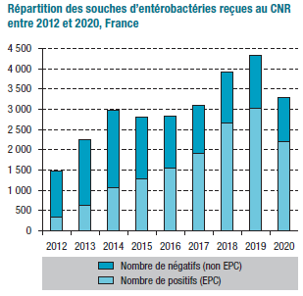
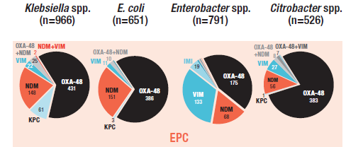
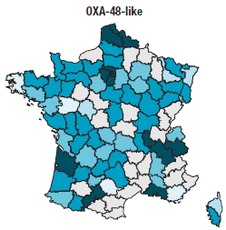
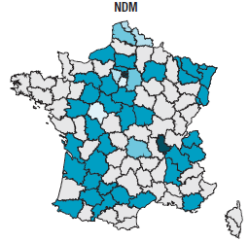
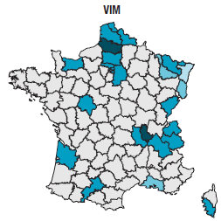
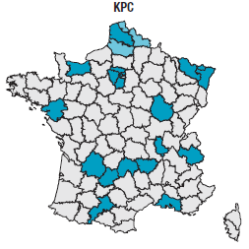
Les carbapénémases: le nord bien placé
CNR RATB - BEH 16/11/21

Slide 85
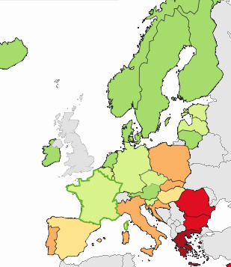
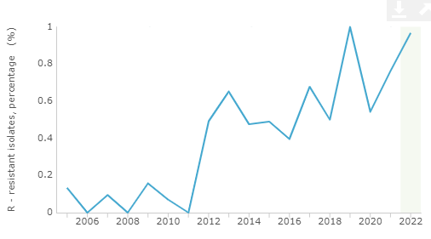
EPC carbapénèmes & colistine
KP carbapénèmes R
Fr: 1%
I: 25%
Gr: 72%
Evolution de consommation

Slide 86
Cyclines Imidazolés Association de Sulfamides Polypeptides Furanes Phénicolés Macrolides Fidaxomycine
Menu 2ème partie
Mode d’action
Spectre anti-bactérien utile
Eléments de pharmacocinétique/pharmacodynamie Principales indications.

Slide 87
Macrolides et apparentés
Mode d’action, spectre d’action et pharmacocinétique proches
Structures différentes
Macrolides
Erythromycine et dérivés
Kétolides:
Télithromycine
Lincosamides
Lincomycine
Clindamycine
Synergistines
Pristinamycine
Quinupristine/dalfopristine

Slide 88
1. Inhibition synthèse paroi bactérienne 2. Inhibition synthèse ADN bactérien 3. Inhibition synthèse ARN bactérien 4. Inhibition synthèse protéines bactériennes (action sur ribosome) 5. Inhibition synthèse microbienne de l’acide folique
Q1: Quel est le mécanisme d’action des macrolides ?

Slide 89
1. Inhibition synthèse paroi bactérienne 2. Inhibition synthèse ADN bactérien 3. Inhibition synthèse ARN bactérien 4. Inhibition synthèse protéines bactériennes (action sur ribosome) 5. Inhibition synthèse microbienne de l’acide folique
Q1: Quel est le mécanisme d’action des macrolides ?

Slide 90
1. Streptocoques 2. Staphylocoques sensibles à la méticilline 3. Bacilles à Gram négatifs 4. Pseudomonas aeruginosa 5. Bactéries intracellulaires
Q2: Parmi les bactéries suivantes, lesquelles sont habituellement sensibles aux macrolides ?

Slide 91
1. Streptocoques 2. Staphylocoques sensibles à la méticilline 3. Bacilles à Gram négatifs 4. Pseudomonas aeruginosa 5. Bactéries intracellulaires
Q2: Parmi les bactéries suivantes, lesquelles sont habituellement sensibles aux macrolides ?

Slide 92
1. Angines aigues à streptocoques 2. Pneumonies à mycoplasme 3. Pneumonies à pneumocoque 4. Coqueluche 5. Toxoplasmose cérébrale chez le patient immunodéprimé
Q3: Pour quel(les) infection(s), un traitement par macrolides est il recommandé en première intention ?

Slide 93
1. Angines aigues à streptocoques 2. Pneumonies à mycoplasme 3. Pneumonies à pneumocoque 4. Coqueluche 5. Toxoplasmose cérébrale chez le patient immunodéprimé
Q3: Pour quel(les) infection(s), un traitement par macrolides est il recommandé en première intention ?

Slide 94
Macrolides
Molécules avec un noyau macrocyclique lactone, où sont fixés 1 ou plusieurs sucres:
C14: clarithromycine, roxithromycine, érythromycine, dirithromycine
C15: azithromycine
C16: josamycine, spiramycine, midécamycine
Mécanisme d’action
Inhibition synthèse protéines (fixation sous-unité 50s ribosome)
Bactériostatiques

Slide 95
Spectre antibactérien
Cocci gram +
Streptocoques (résistance: 10% SGA, 40% pneumocoque)
Staphylocoques sensibles à la méticilline
Bactéries intracellulaires
Mycoplasmes, Chlamydiae, Legionella, Treponema, Coxiella burnetii
Espèces modérement et inconstamment insensibles
Haemophilus influenzae, ducreyi
Mycobactéries non tuberculeuses
Mycobacterium avium, marinum, xenopi (clarithromycine, azithromycine)
Protozoaires
Toxoplasma gondii (spiramycine, clarithromycine, azithromycine)
Notes:
3/13/24
95
95
95

Slide 96
Mécanismes de résistances
Résistances naturelles
Imperméabilité paroi bactérienne des BGN (sauf azithromycine)
Résistances acquises
Modification de la cible bactérienne
R croisée entre macrolides (M), lincosamines (L) et streptogramines B (Sb): MLSb
Pompe à efflux
Inactivation enzymatique (rare)
Notes:
3/13/24
96
96
96

Slide 97
Pharmacocinétique
Absorption
Biodisponibilité: 30-80% (variable selon les molécules)
Per os (tous) IV (érythromycine, spiramycine, chlarithro)
½ vie = variable: 2h à 48h
Liaison aux protéines plasmatiques variable, cliniquement peu significative
Concentrations tissulaires élevées:
Poumon, foie, reins, amydgales…
médiocre: LCS
Fortes concentrations intracellulaires ++++
phagocytes (PNN, macrophages..)
Métabolisme hépatique
Excrétion biliaire principale
Antibiotique concentration dépendant

Slide 98
Indications
Infections respiratoires
Pneumonies à intracellulaires (Chlamydiae, mycoplasmes, légionelles…)
Coqueluche
Exacerbations de bronchites chroniques (si crachats purulents)
Infections bucco-dentaires (association métronidazole)
Infections génitales
Urétrite ou cervico-vaginite à Ureaplasma ou Chlamydia
Vulvovaginite à Gardnerella vaginalis
Infections digestives
Ulcère duodénal à H.pylori
Diarrhées à Campylobacter jejuni
Fièvre typhoide et diarrhées du voyageur si CI ou résistance FQ
Autres
Maladies des griffes du chat (Bartonella)
Infections à Mycobacterium avium
Toxoplasmose chez la femme enceinte (Spiramycine)
Allergie aux bétalactamines
Angines aigues à Streptocoques
Otites moyennes aigues chez enfant (association sulfafurazole)
Notes:
Ureaplasma: mycoplasme
Gardnerella: coccobacilles ( paroi ressemble GP mais faible paroi dc souvent appariaot GN ou GP)

Slide 99
Effets indésirables
Ototoxicité: acouphènes, surdité
Sujet âgé, IR, IHC
Augmentation de l’espace QT
Torsades de pointe avec l’érythromycine
Troubles digestifs
Nausées, vomissements, douleurs abdominales
Hépatites immuno-allergiques
Cytolyse, Cholestase
Réactions cutanées
Exanthème maculo-papuleux, urticaire, prurit
Interactions médicamenteuses (Cyt P450)

Slide 100
Lincosamines
Structure chimique différente des macrolides: acide aminé et sucre reliés par une liaison peptidique
Lincomycine
Clindamycine: dérivé hémisynthétique ( + actif)
Mécanisme d’action
Inhibition synthèse des protéines (sous-unité 50s du ribosome)
Propriétés immuno-stimulantes: limite l’adhésion bactérienne, réduit la formation de slime par S.aureus, facilite le chimiotactisme, l’opsonisation, la phagocytose et l’activité bactéricide des PNN, module la production de cytokines, limite la production de toxines bactériennes

Slide 101
Spectre antibactérien
Cocci gram +
Streptocoques
Staphylocoques sensibles à la méticilline
Anaérobies (résistances acquises)
Bacteroides, Clostridium (sauf C.difficile), Peptostreptococcus, Propionibacterium acnes, Prevotella, Porphyromonas, Fusobacterium, Bifidobacterium, Veillonella, Actinomyces
Protozoaires
Toxoplasma gondii
Notes:
3/13/24
101
101
101

Slide 102
Mécanismes de résistance
Résistances naturelles
Imperméabilité paroi bactérienne: bacilles Gram négatifs
Entérocoques
Résistances acquises
Modification de la cible ribosomale ++
=> Résistances croisées avec macrolides (phénotype MLSb)
Phénomène d’efflux
Inactivation enzymatique
Notes:
3/13/24
102
102
102

Slide 103
Pharmacocinétique
Absorption
Bonne absorption digestive, biodisponibilité 90%
Per-os, IV,IM
½ vie: 2,5h
Liaison aux protéines plasmatiques élevée: 80-94%
Concentrations tissulaires élevées:
Poumon, foie, rein, os, abcès cérébraux…
Médiocre: LCS
Fortes concentrations intracellulaires
phagocytes (PNN, macrophages..)
Métabolisme hépatique (Cyt P450)
Elimination biliaire
Bactériostatique

Slide 104
Indications: Clindamycine ++
Infections à staphylocoques sensibles méticilline
Localisations cutanées et ostéo-articulaires ++
Dermohypodermites nécrosantes en association à une Béta-lactamine
pour l’action antitoxinique
Infections à anaérobies
Péritonite, pleurésie, abcès pulmonaire,
Infections à Actinomyces
Allergies
Toxoplamose cérébrale: association avec Pyriméthamine (allergie Sulfadiazine)
Antibioprophylaxie en cas de chirurgie ou d’endocardite infectieuse (allergie aux bétalactamines)
Notes:
Actino: bacteries gram positifs champignon

Slide 105
Effets indésirables et contre-indications
Troubles digestifs
Diarrhées simples (20%)
Infections à Clostridium difficile
Réactions hépatiques rares
Cytolyses
Réactions cutanées allergiques
Plus fréquentes au cours de l’infection à VIH
Troubles hématologiques rares
Leucopénie, neutropénie, thrombopénie
Interactions médicamenteuses réduites (CyP3A4)
Déconseillé pendant allaitement

Slide 106
Synergistines
Mélange de deux groupes d’antibiotiques polypeptidiques très proches chimiquement (streptogramines A et B): agissent en synergie
Pristinamycine: association Pristinamycines I et II; PO
Quinupristine/dalfopristine: IV, arrêt commercialisation depuis 2010
Mécanisme d’action
Inhibition synthèse des protéines (sous-unité 50s du ribosome)
Synergie des 2 composants

Slide 107
Spectre antibactérien
Proche des macrolides
Meilleure activité sur staphylocoques (dont SARM), streptocoques, entérocoques, pneumocoques, H.influenzae
Résistances naturelles
Imperméabilité paroi bactérienne: bacilles Gram négatifs
Résistances acquises
Modification de la cible ribosomale ++
=> Résistances croisées avec macrolides (phénotype MLSb)
Phénomène d’efflux
Inactivation enzymatique
Notes:
3/13/24
107
107
107

Slide 108
Pharmacocinétique
Absorption
Bonne absorption digestive
Concentrations tissulaires élevées:
Bonnes: tissus (peau++)
Médiocre: LCR et urines
2 molécules bactériostatiques mais association bactéricide

Slide 109
Indications: Pristinamycine
Infections à staphylocoques (surtout cutanées)
Pneumonie communautaire si doute entre pneumocoque et “bactéries atypiques”
Exacerbations de bronchite chronique (durée 4j)
Allergies béta-lactamines
Infections dont l’étiologie peut-être staphylococique ou streptococique : dermohypodermite bactérienne aigue ou impétigo
Otites moyennes aigues de l’adulte
Infections stomatologiques
Sinusites aigues maxillaires

Slide 110
Effets indésirables
Troubles digestifs +++
Epigastralgies, nausées, vomissements
Diminués en cas de prise au cours des repas
Allergies cutanées
Interactions médicamenteuses
Ciclosporine, colchicine, avk
Contre-indications:
Hyersensiblité ou intolérance au gluten

Slide 111
POINTS CLES
Macrolides
Intérêt dans les infections à bactéries intra-cellulaires
Clindamycine et Pristinamycine
Molécules essentielles pour le traitement des infections cutanées à Staphylocoque
Action antitoxinique de la clindamycine

Slide 112
Macrolides Cyclines Polypeptides Association de Sulfamides Imidazolés Furanes Fidaxomycine
Menu
Mode d’action
Spectre anti-bactérien utile
Eléments de pharmacocinétique/pharmacodynamie Principales indications.

Slide 113
1. Antibiotique à spectre antimicrobien large 2. Antibiotique bactéricide sur Clostridium difficile 3. Antibiotique de la classe des glycopeptides 4. Bonne biodisponibilité 5. Nombreuses interactions médicamenteuses
Q1: Pour la fidaxomycine, quelle(s) caractéristique(s) est/sont vraies ?

Slide 114
1. Antibiotique à spectre antimicrobien large 2. Antibiotique bactéricide sur Clostridium difficile 3. Antibiotique de la classe des glycopeptides 4. Bonne biodisponibilité 5. Nombreuses interactions médicamenteuses
Q1: Pour la fidaxomycine, quel(lles) caractéristiques est/sont vraies ?

Slide 115
Fidaxomycine
Dificlir
Antibactérien macrocyclique
Seul représentant de sa classe
Mécanisme d’action
Inhibition de l’ARN polymérase bactérienne
Inhibition in vitro de la sporulation de Clostridium difficile
Resistances acquises
Modification cible (mutants moindre sensiblité)
Notes:
Synthese ARN a partir ADN
Spore: prevention synthse toxine

Slide 116
Spectre antibactérien ETROIT
Clostridium difficile
Activité bactéricide
Activité antibactérienne très limitée sur les autres anaérobies
Flore colique peu perturbée

Slide 117
Indications
Indications : 1er choix
1er épisode (alternative vancomycine)
1er récurrence (si vancomycine initiale)
FDR de gravité et de recurrence (âge > 65 ans, ATCD ICD, ICD liée aux soins ou hospitalization dans les 3 mois, antibiothérapie associée, IPP): schéma pulsé
Formes graves (discuter association tigecycline)
Limites :
Per os uniquement
Cout élevé
Préscription uniquement hospitalière (début traitement): bientôt disponible en ville

Slide 118
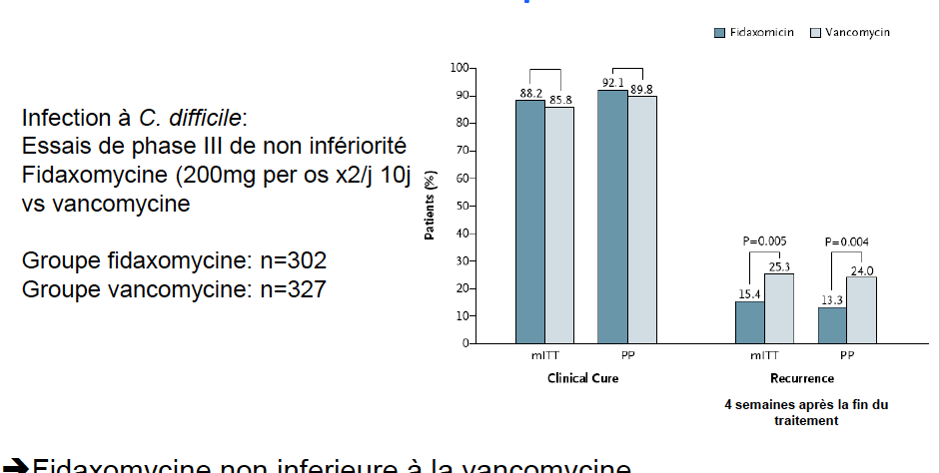
Indications: Infections à Clostridium difficile
Fidaxomycine > Vancomycine pour prévenir le risque de récidive, même efficacité pour infections non sévères
Louie TJ and al; N Engl J Med.2011

Slide 119
Fidaxomycine en schéma «prolongé-pulsé»
Schéma « prolongé-pulsé »:
dose standard (200mg X 2/j) pendant 5 jours
puis 200mg/j un jour sur deux pendant 20 jours:
= même dose mais sur une durée prolongée
Diminue de manière significative le risque de récidive par rapport à un traitement standard par Vancomycine
Etude randomisée, contrôlée, ouverte, menée dans 86 hôpitaux européens
Patients > 60ans, infection confirmée à C. difficile
362 patients inclus

Slide 120
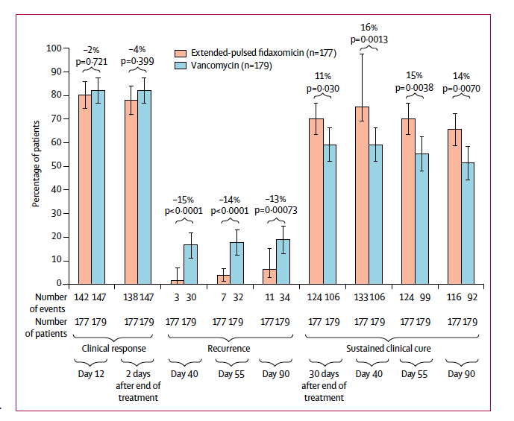
Nouveau: La Fidaxomycine administrée selon un schéma »prolongé-pulsée »
Guery B and al; Lancet.2018

Slide 121
Pharmacocinétique
Absorption
Biodisponibilité très faible
> 92% éliminé dans les selles (fidaxomycine ou métabolite)
Excrétion digestive
> 92% éliminé dans les selles (fidaxomycine ou métabolite)
Pas de modification des posologies en cas d’insuffisance rénale ou hépatique

Slide 122
Effets indésirables : rares
Troubles digestifs +++
Nausées, vomissements, constipation
Hypersensiblité: rare cas déclarés à la pharmacovigilance
Contre-indications:
Interactions médicamenteuses : administration concomittante d’inhibiteurs de la P-gp déconseillée (kétoconazole, certains macrolides, cyclosporine, vérapamil, amiodarone)
Hypersensibilité connue
Déconseillé (pas de données)
Femme enceinte, allaitante
Nouveau né

Slide 123
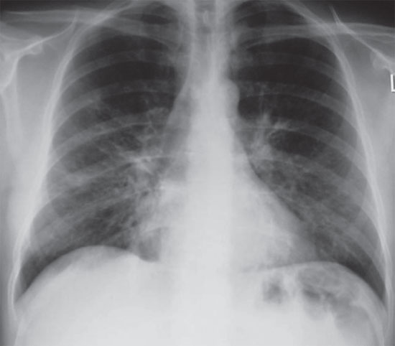
Cas clinique 1
Un patient de 17 ans vient vous voir en consultation. Il vous explique qu’il se sent fatigué depuis trois-quatre jours et qu’il tousse. Vous objectivez une toux sèche, sans signes de lutte respiratoire ni dyspnée. L’hémodynamique est stable, la température est à 38,5°C.
Le patient présente des arthralgies et des myalgies diffuses; le transit est normal mais il a vomi une fois ce matin. L’auscultation pulmonaire retrouve des râles bronchiques bilatéraux sans crépitants.
Vous réalisez une radiographie de thorax.
La PCR SARS-CoV2 est négative

Slide 124
Cas clinique 1
Parmi les propositions suivantes laquelle / lesquelles est/sont exacte(s) ?
A/ Radiographie de thorax normale
B/ Atteinte interstitielle sur la radiographie
C/ La radiographie est compatible avec une pneumonie à Chlamydia pneumoniae
D/ La radiographie est compatible avec une pneumonie à Mycoplasma pneumoniae
E/ La radiographie est compatible avec une pneumonie à Legionella pneumophila

Slide 125
Cas clinique 1
Parmi les propositions suivantes laquelle / lesquelles est/sont exacte(s) ?
A/ Radiographie de thorax normale
B/ Atteinte interstitielle sur la radiographie
C/ La radiographie est compatible avec une pneumonie à Chlamydia pneumoniae
D/ La radiographie est compatible avec une pneumonie à Mycoplasme pneumoniae
E/ La radiographie est compatible avec une pneumonie à Legionella pneumophila

Slide 126
Cas clinique 1
Vous suspectez une pneumonie aigue communautaire à bactéries « atypiques ».
Le patient vous dit qu’il n’a aucune allergie
Parmi les traitements suivantes lequel / lesquelles est/sont recommandé(s) en première intention ?
A/ Macrolide
B/ Clindamycine
C/ Pristinamycine
D/ Amoxicilline
E/ Lévofloxacine

Slide 127
Cas clinique 1
Vous suspectez une pneumonie aigue communautaire à bactéries « atypiques ».
Le patient vous dit qu’il n’a aucune allergie
Parmi les traitements suivantes lequel / lesquelles est/sont recommandé(s) en première intention ?
A/ Macrolide
B/ Clindamycine
C/ Pristinamycine
D/ Amoxicilline
E/ Lévofloxacine

Slide 128
Cas clinique 2
Vous êtes appelé par un confrère pour un avis concernant une patiente de 50 ans hospitalisée pour une pyélonéphrite aigue à Escherichia coli non grave. Elle est traitée par Ceftriaxone IV depuis 16 jours. Depuis hier, elle présente des diarrhées aigues, verdâtres, 4 à 5 selles / jour. A l’examen clinique, il n’existe pas de fièvre ou de signes de déshydratation extra-cellulaire et l’examen digestif ne retrouve qu’un abdomen légèrement douloureux mais bien souple. Elle n’a pas d’antécédents particuliers.
La recherche de la toxine de Clostridium difficile revient positive.
Parmi la (les) proposition(s) suivante(s), laquelle/lesquelles est/sont vraie(s) ?
A/ Poursuite de la Ceftriaxone pour une durée de 21 jours au total
B/ Poursuite de la Ceftriaxone pour une durée de 28 jours au total
C/ Traitement par Métronidazole (Flagyl)
D/ Traitement par Fidaxomycine (Dificlir)
E/ Traitement par Vancomycine per-os

Slide 129
Cas clinique 2
Votre patient évolue bien sous antibiotiques. Cependant , 3 jours après il revient avec sa tante de 50 ans qui présente des diarrhées liquides , verdâtres, 4 à 5 selles /jour, depuis la veille. Vous apprenez à l’interrogatoire qu’elle sous Ceftriaxone depuis 16 jours pour une pyélonéphrite aigue à Escherichia coli non grave. A l’examen clinique, il n’existe pas de fièvre ou de signes de déshydratation extra-cellulaire et l’examen digestif ne retrouve qu’un abdomen légèrement douloureux mais bien souple.
La recherche de la toxine de Clostridium difficile revient positive.
Parmi la (les) proposition(s) suivante(s), laquelle/lesquelles est/sont vraie(s) ?
A/ Poursuite de la Ceftriaxone pour une durée de 21 jours au total
B/ Poursuite de la Ceftriaxone pour une durée de 28 jours au total
C/ Traitement par Métronidazole (Flagyl)
D/ Traitement par Fidaxomycine (Difficlir) possible
E/ Traitement par Vancomycine per-os possible

Slide 130
Cas clinique 2
Vous décidez finalement d’introduire un traitement par Vancomycine pour l’infection à Clostridium difficile et d’arrêter la Ceftriaxone.
Mais la patiente vous dit qu’elle a déjà eu de la vancomycine il y a deux mois environ pour une infection à Clostridium difficile lors d’une précédente hospitalisation.
Parmi la (les) proposition(s) suivante(s), laquelle/lesquelles est/sont vraie(s) ?
A/ Maintien du choix du traitement par Vancomycine per os
B/ Traitement par Métronidazole IV
C/ Traitement par Fidaxomycine (Dificlir) per os
D/ Contrôle de la Coproculture et de la toxine avant d’arrêter le traitement
E/ Isolement contact avec des précautions complémentaires spécifiques au Clostridium

Slide 131
Cas clinique 2
Vous décidez finalement d’introduire un traitement par Vancomycine pour l’infection à Clostridium difficile et d’arrêter la Ceftriaxone.
Mais la patiente vous dit qu’elle a déjà eu de la vancomycine il y a deux mois environ pour une infection à Clostridium difficile lors d’une précédente hospitalisation..
Parmi la (les) proposition(s) suivante(s), laquelle/lesquelles est/sont vraie(s) ?
A/ Maintien du choix du traitement par Vancomycine per os
B/ Traitement par Métronidazole IV
C/ Traitement par Fidaxomycine (Dificlir) per os
D/ Contrôle de la Coproculture et de la toxine avant d’arrêter le traitement
E/ Isolement contact avec des précautions complémentaires spécifiques au Clostridium

